Slide 1

Svjetski dan poezije
21.mart

Slide 2
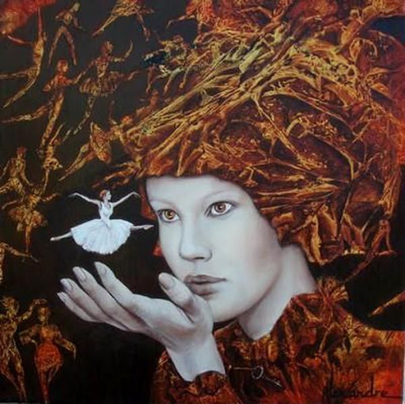
Vladika Nikolaj Velimirović
„Poezija je zarazna. Ona je u službi života.
Poezija je u životu. Ona je ispred života.
Postoji razlog poezije: to je razlog dobra!“

Slide 3
KAKO JE NASTALA POEZIJA
Davno, u dobu koje se naziva zlatnim, živio je starac pustinjak na obali rijeke.
Na istoj su obali živjele i dvije čaplje, mužjak i ženka.
Kako te čaplje življahu ne odvajajći se jedna od druge, one su ljudima i svim bićima značile ljubav.
Pustinjak je živio u blizini ljubavi, i osjećao se voljenim, i volio je.
Jednoga dana, poslije mnogih godina, došao je u svijet ljubavi tuđinac. Lovac. Vjesnik, možda, željeznoga doba. Spazio je bezazlene ptice u šašu. Ptice nisu pokazivale straha -nisu znale da mogu biti ubijene. Ni šaš to nije znao. Ni pustinjak, ni rijeka.
Lovac je napeo luk, i tek što nije odapeo strijelu. I strijela tek što nije poletjela, kad je odnekuda naišao pustinjak. I mada je prvi puta ugledao luk i strijelu, shvatio je da je riječ o spravi za ubijanje, i da su ugrožene božanstvene ptice - a s njima i sve ostalo što živi od njih.
U tomu je času valjalo nešto učiniti, valjalo je to učiniti na vrijeme. Ali što? Ako potrči, neće stići. Ako krikne, lovac će se trgnuti, i od toga će trzaja ispustiti strijelu. Ako ostane nijem, dogodit će se isto. U trenutku toga velikog moranja,pustinjak je otvorio usta i počeo govoriti neke riječi.

Slide 4

Nije znao što je govorio.
Ali lovac je okrenuo uho, i počeo slušati.
To, što je pustinjak i ne znajući govorio, bila je poezija.
Ptice su bile spašene. (indijska priča prepričala Vesna Krpotić.)

Slide 5
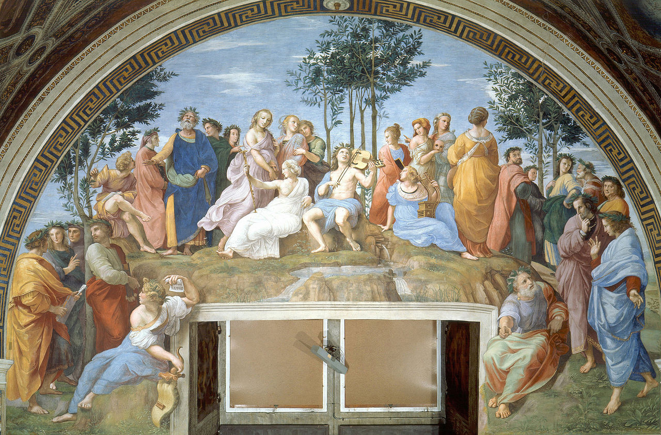
The Parnassus (1511) Рафаела Сантија, познати пjесници рецитују у друштву девет муза на врху планине Парнас.

Slide 6

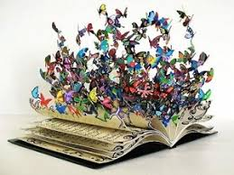
Poezija se smatra pretečom pismenosti i „majkom“ književnosti. U grčkoj mitologiji boginja Mnemozina, Zevsova žena i majka svih devetmuza je boginja pamćenja, UMJETNOSTI i boginja poezije. Njene kćerke su:
Euterpa – zaštitnica antičke muzike i lirske poezije
Erato – zaštitnica ljubavne poezije
Kaliopa – zaštitnica epske poezije i govorništva
Klio – zaštitnica istorije i junačkog pesništva
Uz poeziju odrastamo i sazrijevamo, uz poziju plačemo, smijemo se, tješimo, iščekujemo, ona je ta koja nam liječi DUŠU.

Slide 7

„Poezija je seme razneseno snažnom duševnom olujom. Vrhunska poezija nikada ne nastaje iz osrednjih emocija. Ona je uvek ili plod intenzivnog emotivnog naboja, ili plod intenzivnog duševog potresa.“

Slide 8

Svjetski dan poezije je proglasio UNESCO 1999. godine s ciljem promocije čitanja, pisanja, objavljivanja i poučavanja poezije u cijelom svijetu kao i zbog davanja priznanja i podsticajima nacionalnim, regionalnim i međunarodnim pokretima poezije.
Povodom Svjetskog dana poezije, u svijetu se 21. marta organizuje međunarodna Julius Meinl promocija pod nazivom “Platite kafu stihom”, globalna inicijativa koja svake godine postaje sve značajnija.
Julius Meinl želi da inspiriše ljude da pišu poeziju i tako učine svijet boljim mjestom.

Slide 9
Rekli su o Poeziji:
„Bar pola svetske poezije je napisano zato što neko nije imao hrabrosti da nekom izjavi ljubav!“ Karl Sandberg
„Poezija je dnevnik ribe koja živi na kopnu a htela bi da leti. Poezija je torba puna nevidljivih suvenira. Poezija je premeštanje sanduka iluzija vezanih remenom činjenica. Poezija je postizanje sinteze zumbula i biskvita. Poezija je nepostojeći rukopis koji otkriva kako se stvaraju duge, i zašto nestaju. Poezija je hvatanje slike, napeva, ili talenta u smišljenu prizmu reči!“ Mika Antić
Najlepša poezija je trenutak kad nisi svestan pesme. I najlepši je život kad nisi svestan da živiš nego misliš da sanjaš!“ Bora Kapetanović
„Kad nas ljubav dodirne – svi postajemo pesnici!“Leonard Koen
„Pesnik je oduvek bio onaj koji u drugima leči bolest od koje sam umire!“Zuko Džumhur

Slide 10

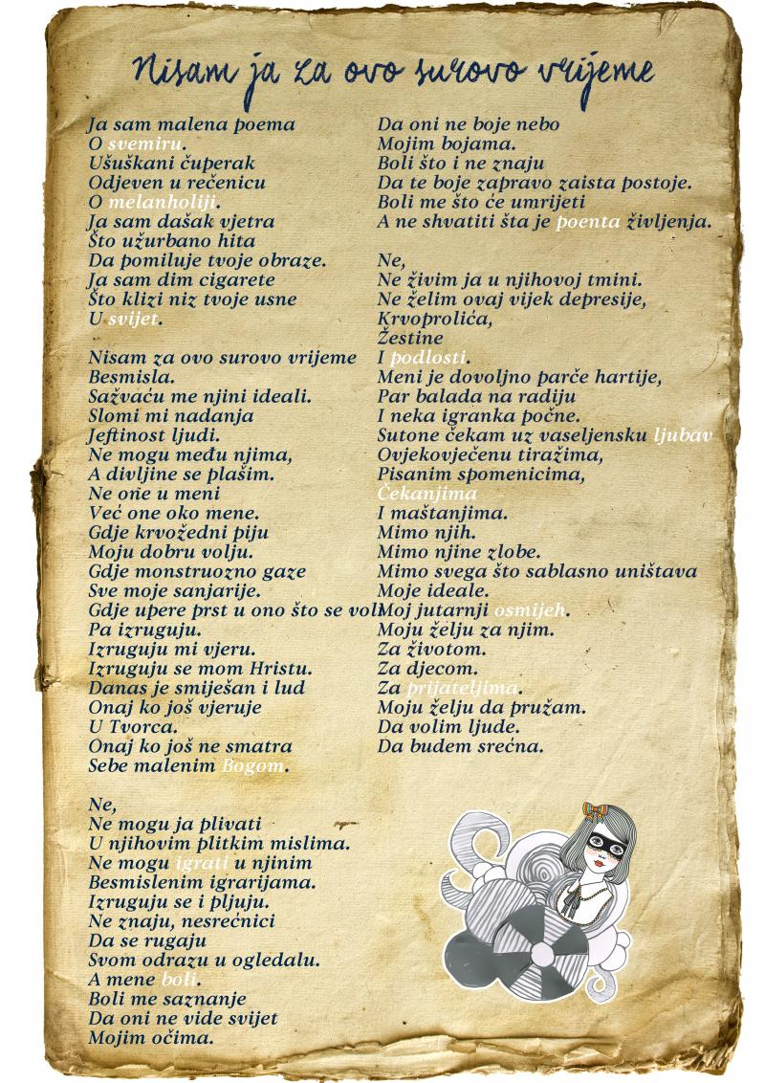

Slide 11
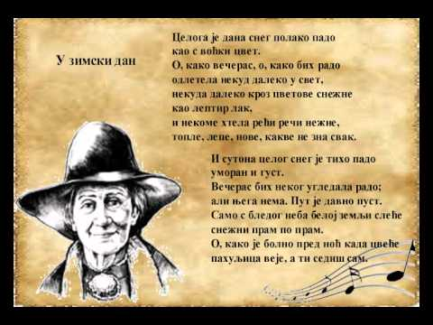

Slide 12
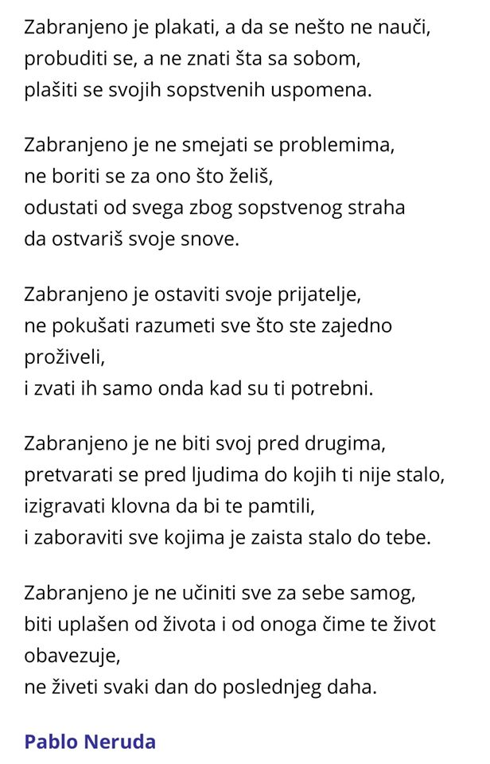
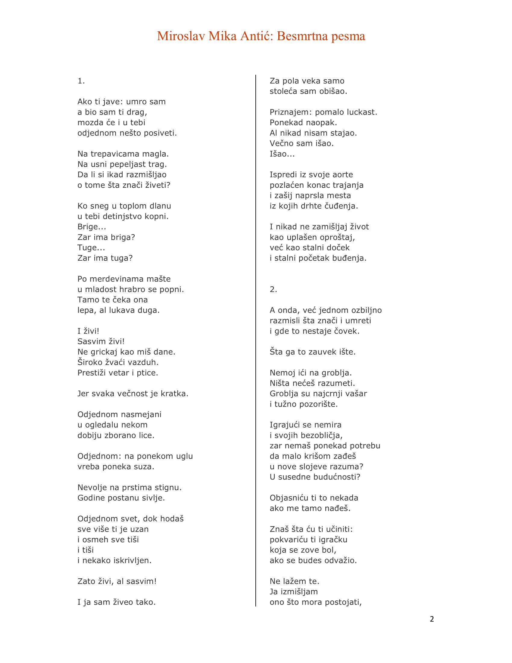

Slide 13

MOLITVA
Tamo gde je misao bez straha
i glava se drži uspravno,
gde je znanje besplatno,
gde svet još nije polomljen u komade
tesnim poznatim zidovima,
tamo gde reči izlaze iz dubine istine,
gde neumorna težnja pruža svoje ruke prema savršenstvu,
gde bistra struja razuma još nije izgubila put
u turobnoj pustinji mrtvih navika,
tamo gdje je um vođen tvojom rukom
u uvek rastuću misao i akciju
u tom slobodnom raju, moj Oče,
probudi moju zemlju.
(Rabindranat Tagore)

Slide 14
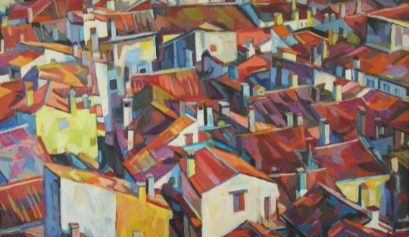
jedna ljubav viče
Pružam
prema tebi ruke
krovovi su kao jabuke
crveni, ili limeni i sivi
po krovu hodam
na tankoj žici živim
Krovovima
rovarim do neba
sa vrha svijeta
na tebe ljepše gledam
Liijepo je
vidjeti ti lice
krila nemam
a živim poput ptice
Sanjam te
na krovovima kuća
ovdje su čuda moguća
Ljubim te
na nebu ovog grada
živimo tajno na
krovovima zgrada...
Aleksandra Vučetić
NA KROVOVIMA
Ljubim te
na krovovima kuća
ovdje su čuda moguća
Sanjam te
na nebu ovog grada
trčim do tebe
po krovivima zgrada
Ljubav pravim
od blata i od pruća
u gnijezda liježem
bespuća
Šapućem,
znam da ćeš me čuti
po prozoru ću zvijede prosuti
Volim te
to već i vrapci znaju
tom bojom mi oči cvjetaju
Šire se po
krovovima priče
sa moga krova

Slide 15
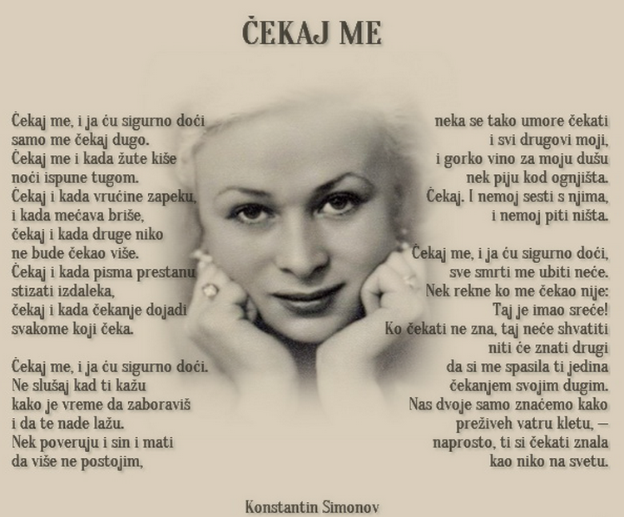

Slide 16
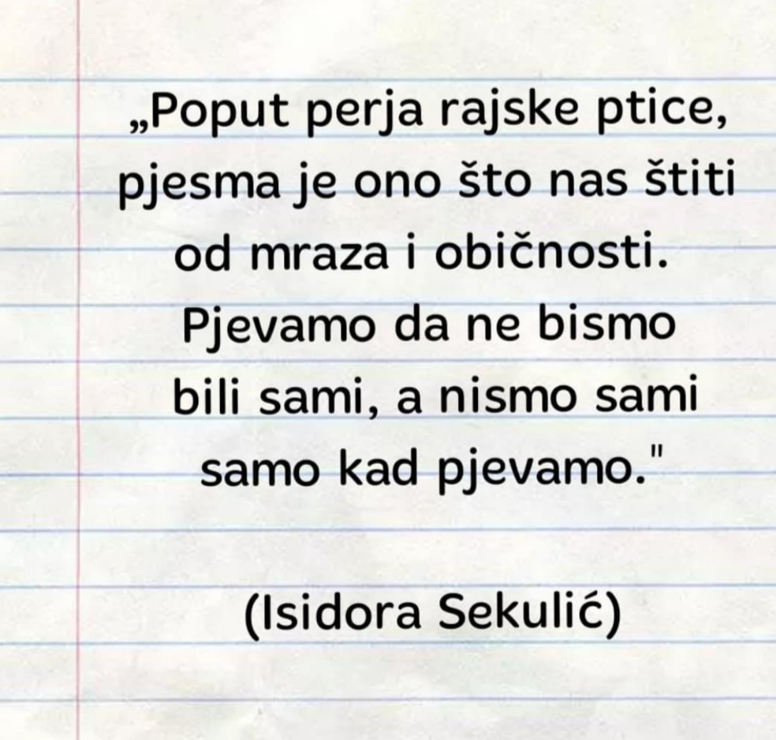
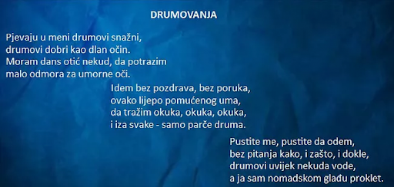
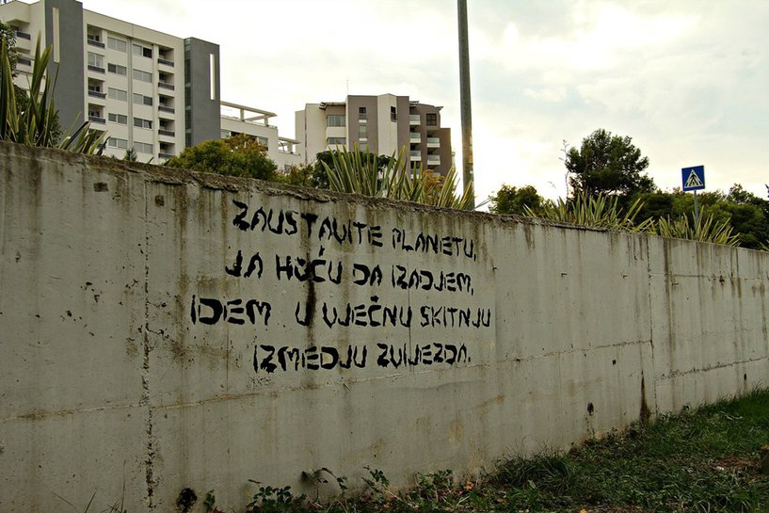

Slide 17

Zadatak:
Posjetite neku od stranica po izboru sa najljepšim pjemama svijeta:
http://www.poetabg.com/htm/antologija%20ljubavnih.html,
https://www.poezijanoci.com/ ,
https://www.prelepapoezija.com/
**Prepiši pjesmu po želji u svoj dnevnik čitanja ili školsku svesku
*** Za darovite: napiši ljubavnu ili misaonu pjesmu, tema po ličnom izboru

